Slide 1
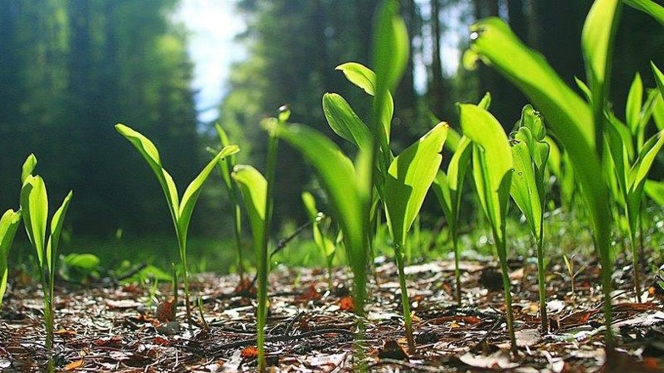

Planten
3.3 Biologie voor Jou
Leerjaar 1

Slide 2

Welkom
Herhaling
Uitleg
Zijn de leerdoelen gehaald?
Huiswerk
Wat gaan we doen?

Slide 3

Herhalen
3.2 Dieren
Je hebt geleerd…
1. Dieren in te delen op grond van de kenmerken skelet en symmetrie.
2. Kenmerken en voorbeelden te noemen van zes (6) stammen van het dierenrijk.

Slide 4
Leerdoelen
Je leert…
1. Kenmerken en voorbeelden te noemen van sporenplanten en zaadplanten.

Slide 5
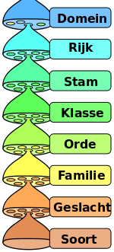
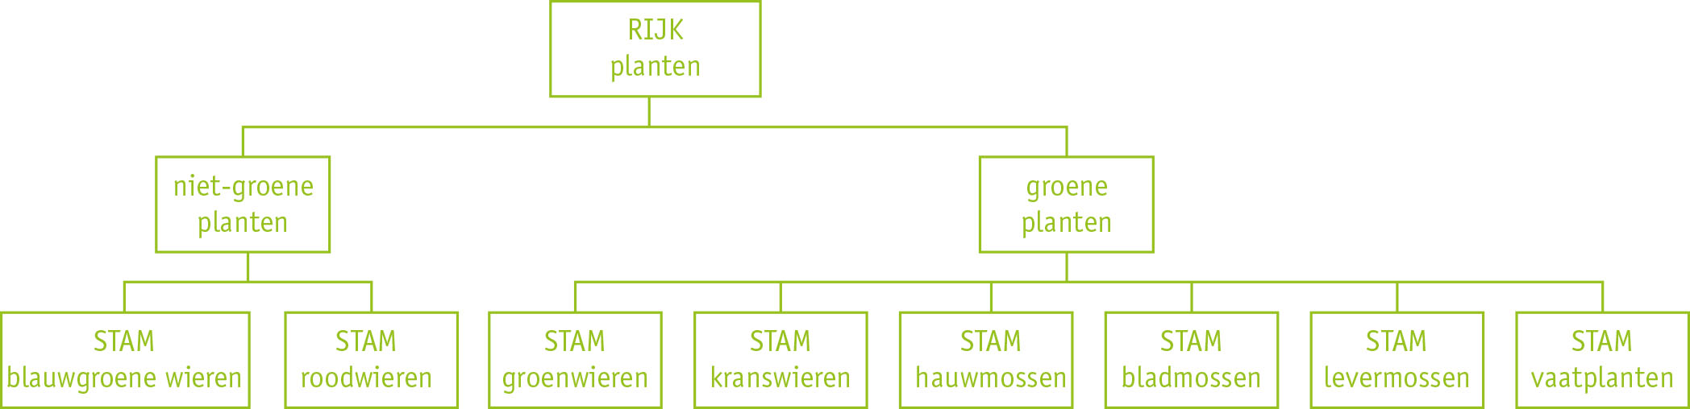
Indeling van planten
Taxonomische boom
Eukaryoten
Planten
Kenmerken indeling planten
- Soort bladgroenkorrels
- Bouw van de plant
- Werking van celorganellen

Slide 6
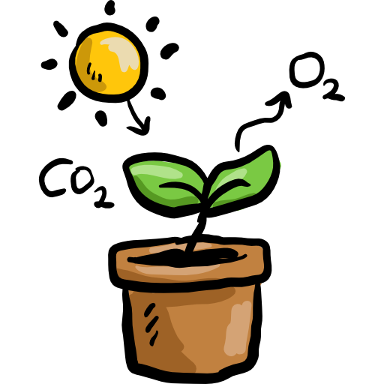

Celkenmerken van planten
Bladgroenkorrels
- Fotosynthese
Celkern
Plantencellen zijn…
Eencellig / Eencellig of meercellig
Vacuole
Celwand

Slide 7

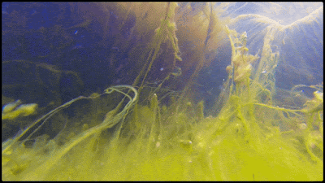
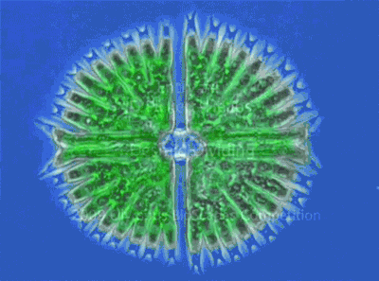
Wieren (algen)
1. Wortels, stengels en bladeren
Meeste wieren groeien in het water.
Daardoor hebben ze geen stengels en wortels nodig.
Waar halen wieren hun voedingsstoffen (voedsel) vandaan?
Wieren hebben geen bladeren
2. Bloemen
Wieren hebben geen bloemen
3. Voortplanting
Voortplantingsorganen van wieren zijn zeer complex.
- Belangrijkste manier van voorplanting is delen
Uit de zee

Slide 8
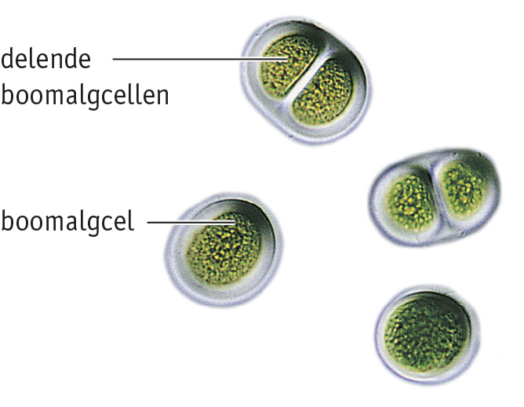
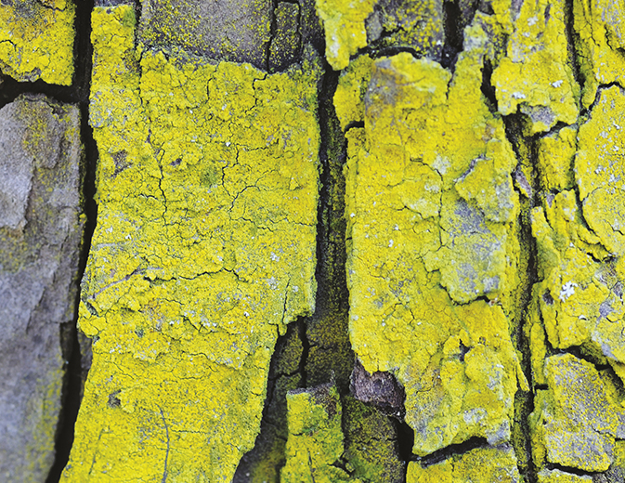
Eencellige wieren
Boomalg
Groene aanslag op bomen

Slide 9
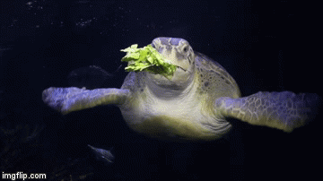
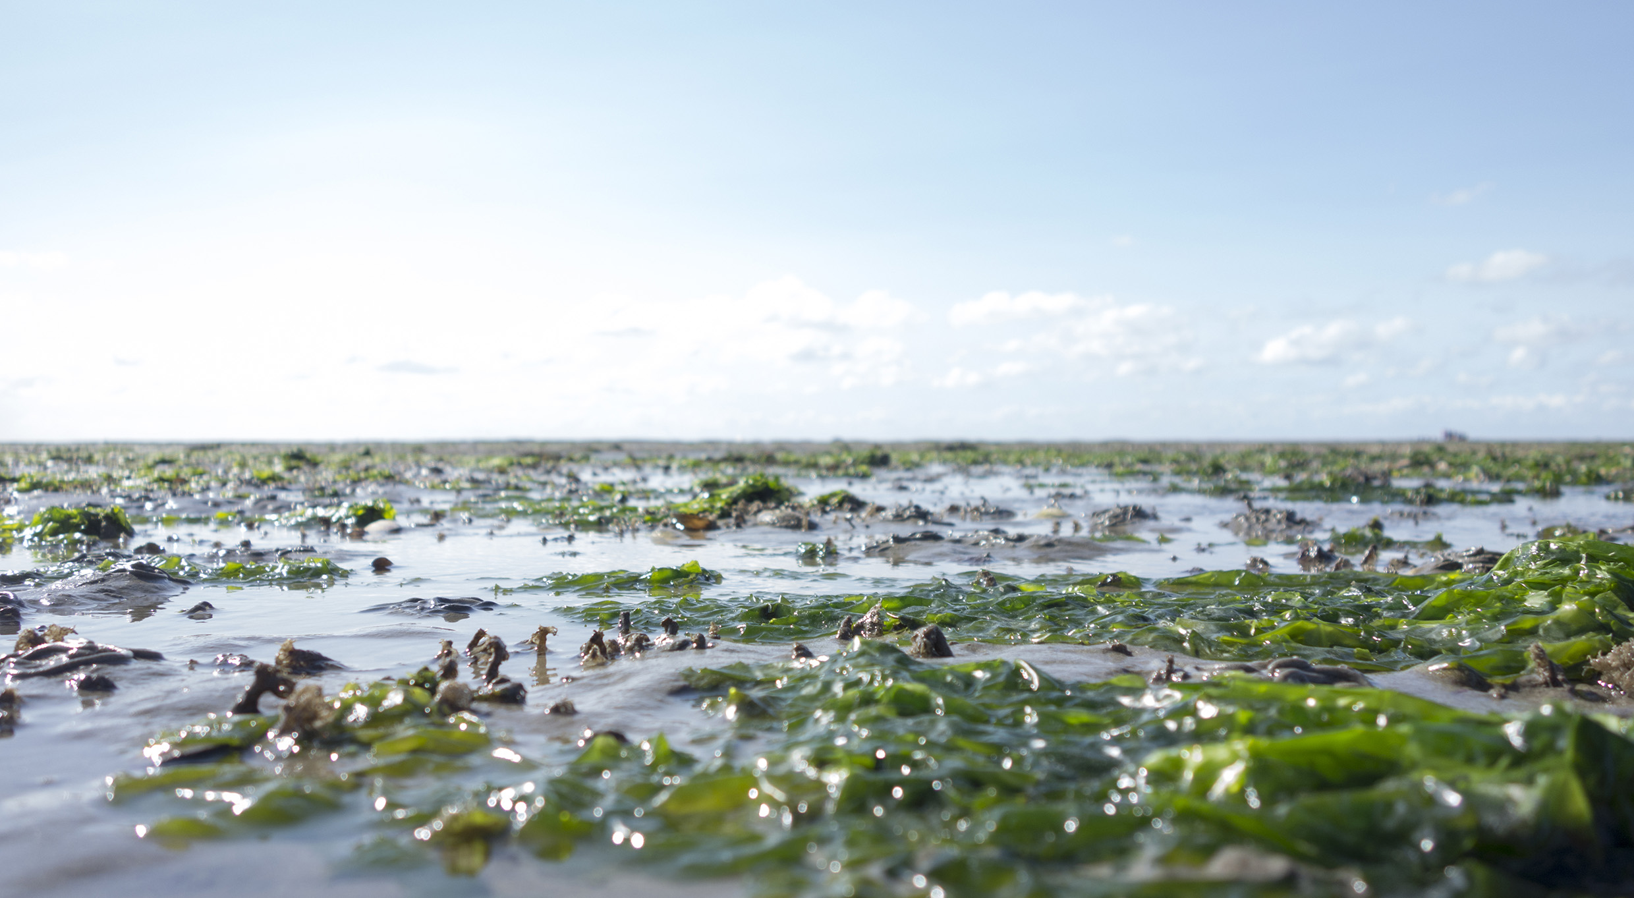
Eencellige of meercellige wieren
Zeesla in de Waddenzee

Slide 10
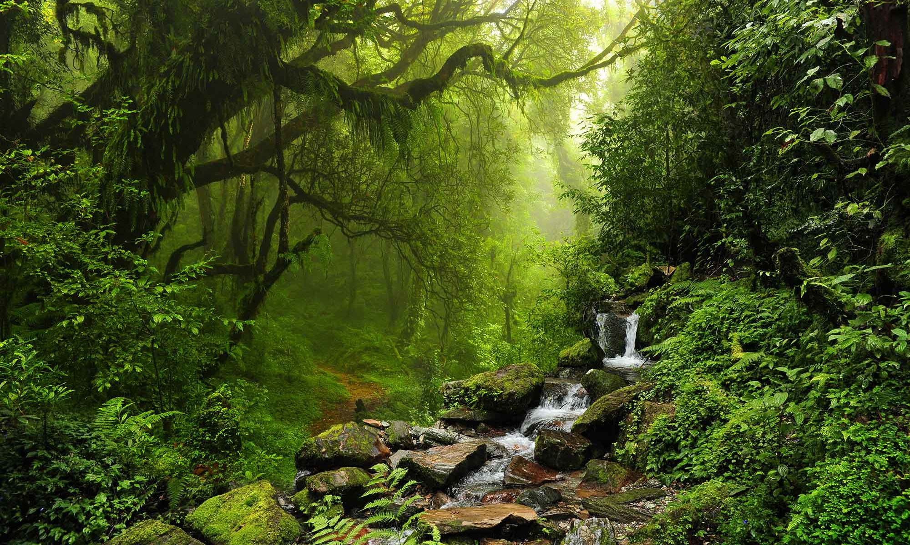
Sporenplanten
1. Wortels, stengels en bladeren
Meeste sporenplanten groeien het liefst in vochtige en schaduwrijke omgevingen.
Zoals..?
Sporen planten kunnen wortels, stengels of bladeren hebben.
2. Bloemen
Sporenplanten hebben geen bloemen.
3. Voortplanting
Sporenplanten planten zich voort via sporen. Spoor is een enkele cel die uitgroeit tot een nieuw organisme.
Wat is het verschil tussen een zaadje en een spoor?
Bossen, beekjes, tropisch regenwouden en moerassen
Een zaadje is groter, omdat het voedsel bevat voor het kiemplantje

Slide 11
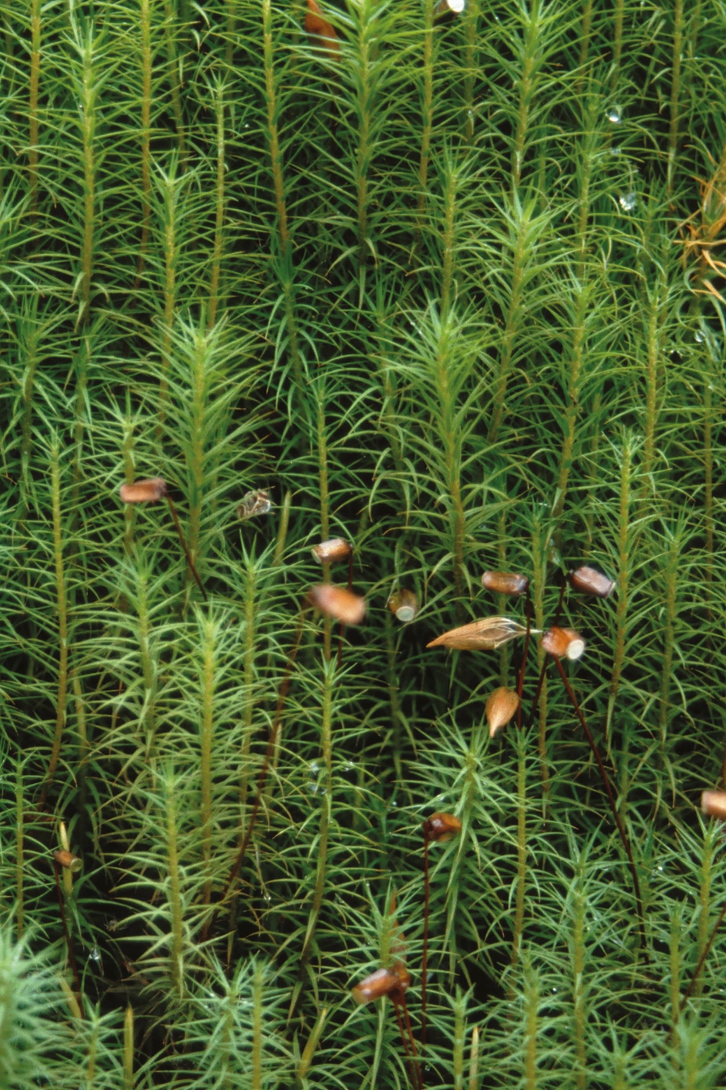
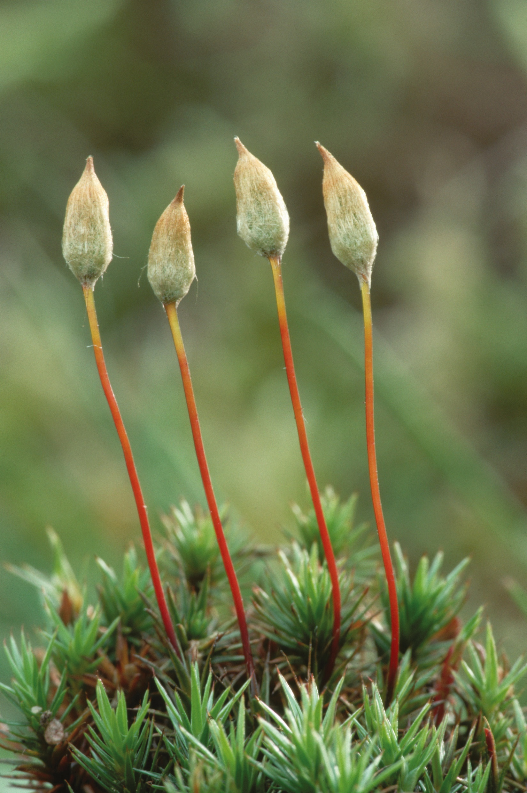
Sporenplanten (mossen)
Kleine plantjes die in groepen bij elkaar staan
Kleine bladeren
Sporen ontstaan in sporendoosjes die op steeltjes boven de mosplanten uitsteken

Slide 12
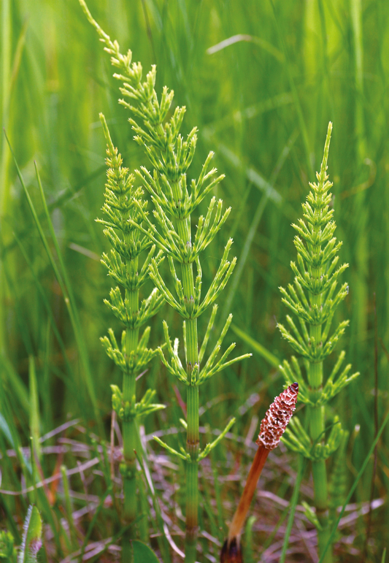
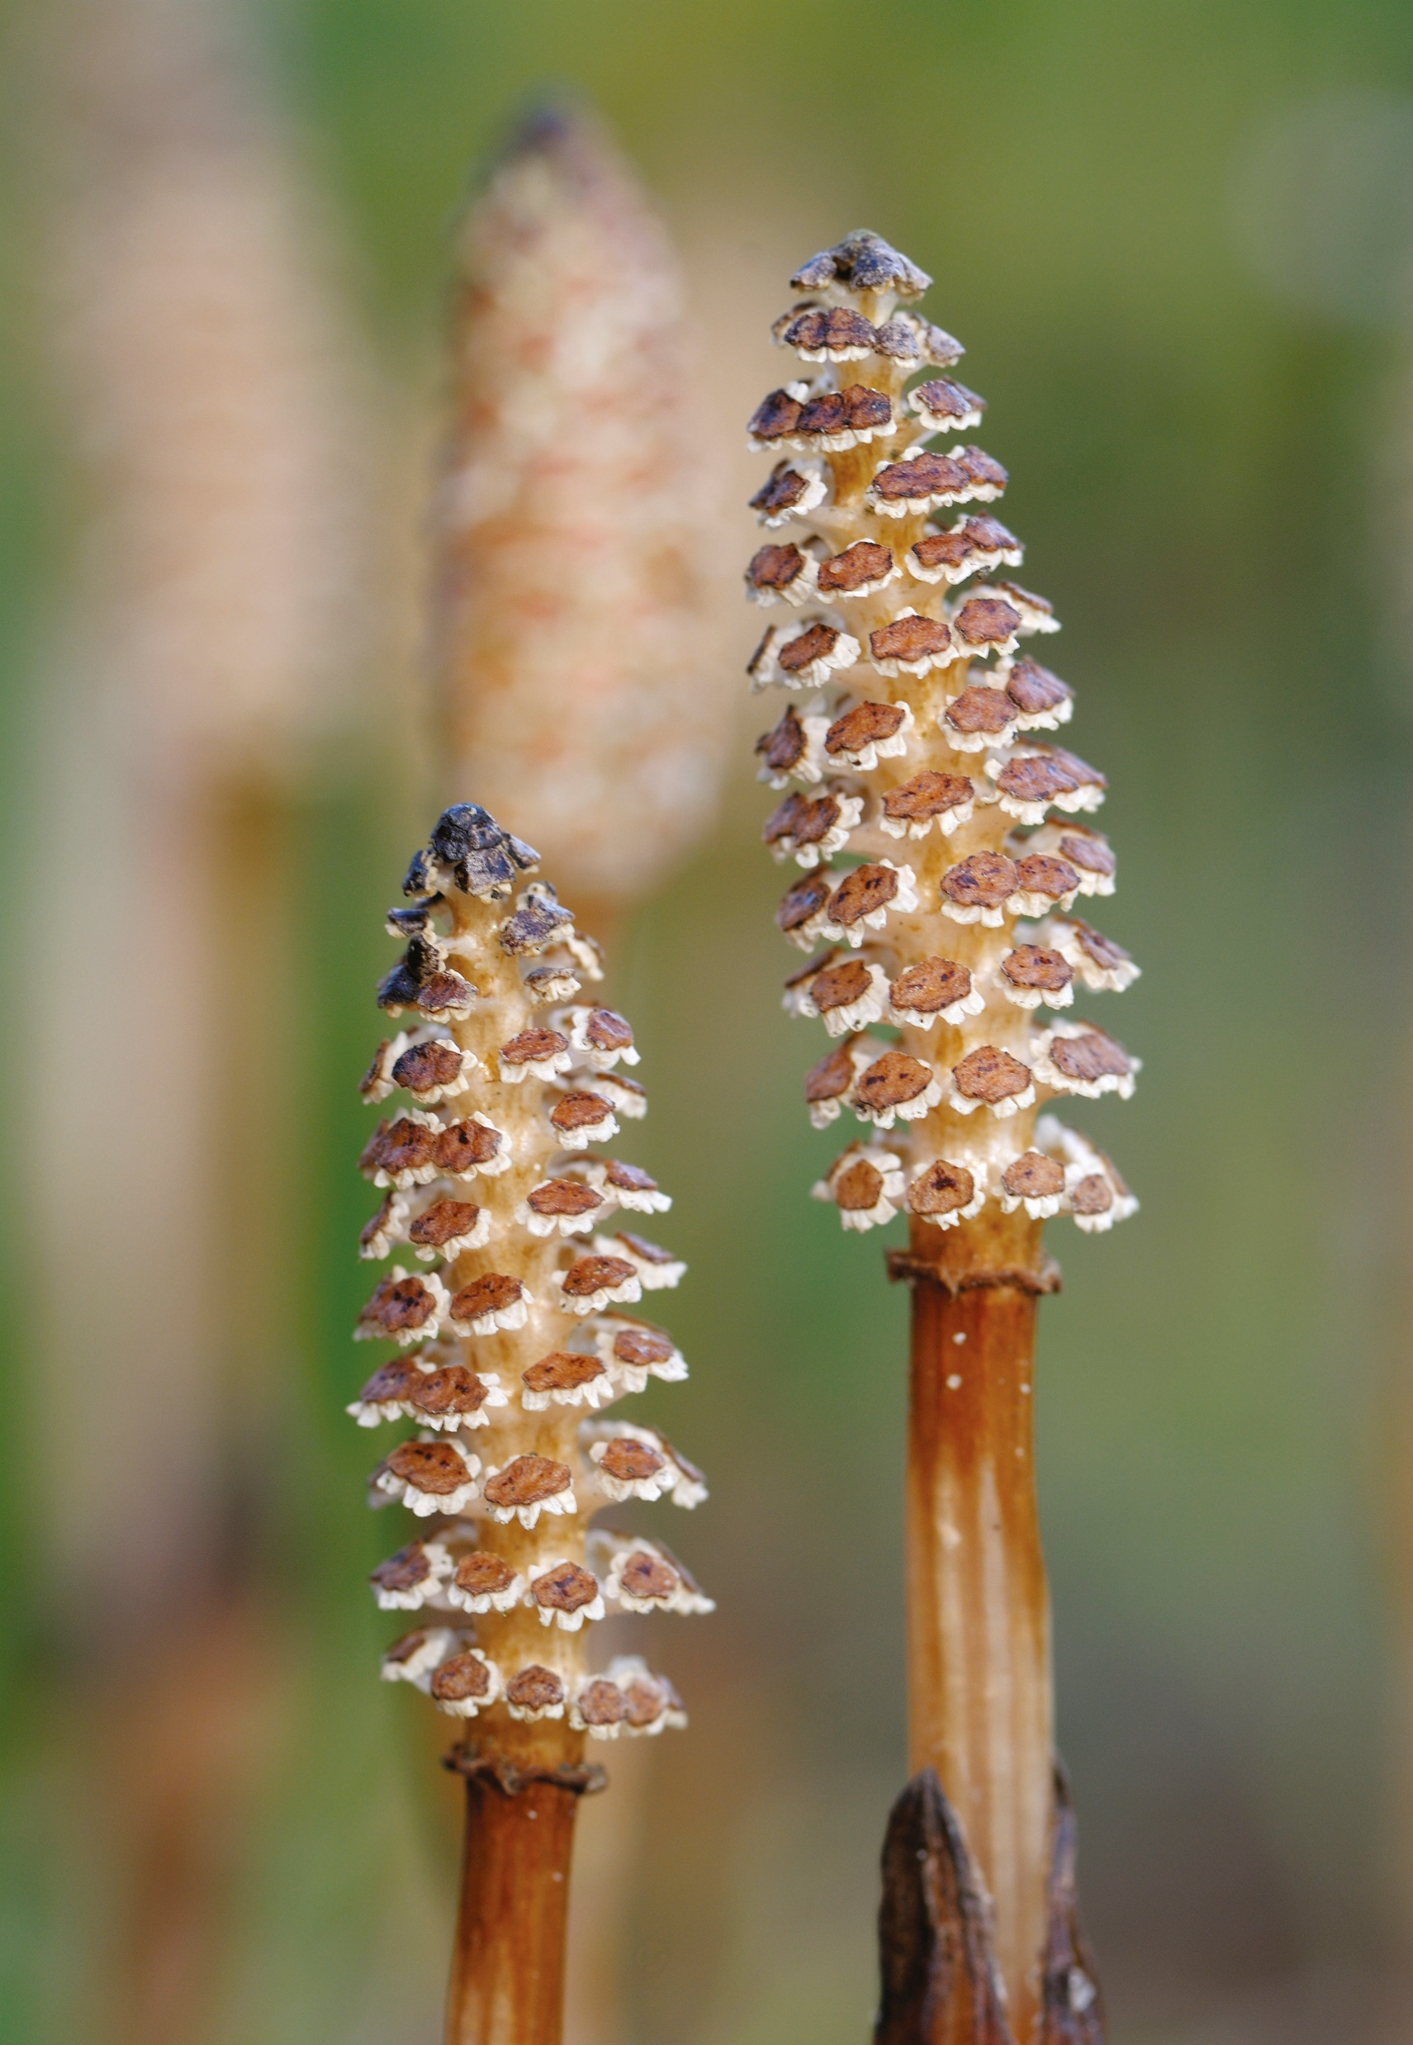
Sporenplanten (paardenstaarten)
Zijn opgebouwd uit een soort buisje die je er een voor een af kunt trekken
De sporen ontstaan in sporenvormende orgaantjes aan het uiteinde van bepaalde stengels
Buisjes
Sporenvormende organen

Slide 13
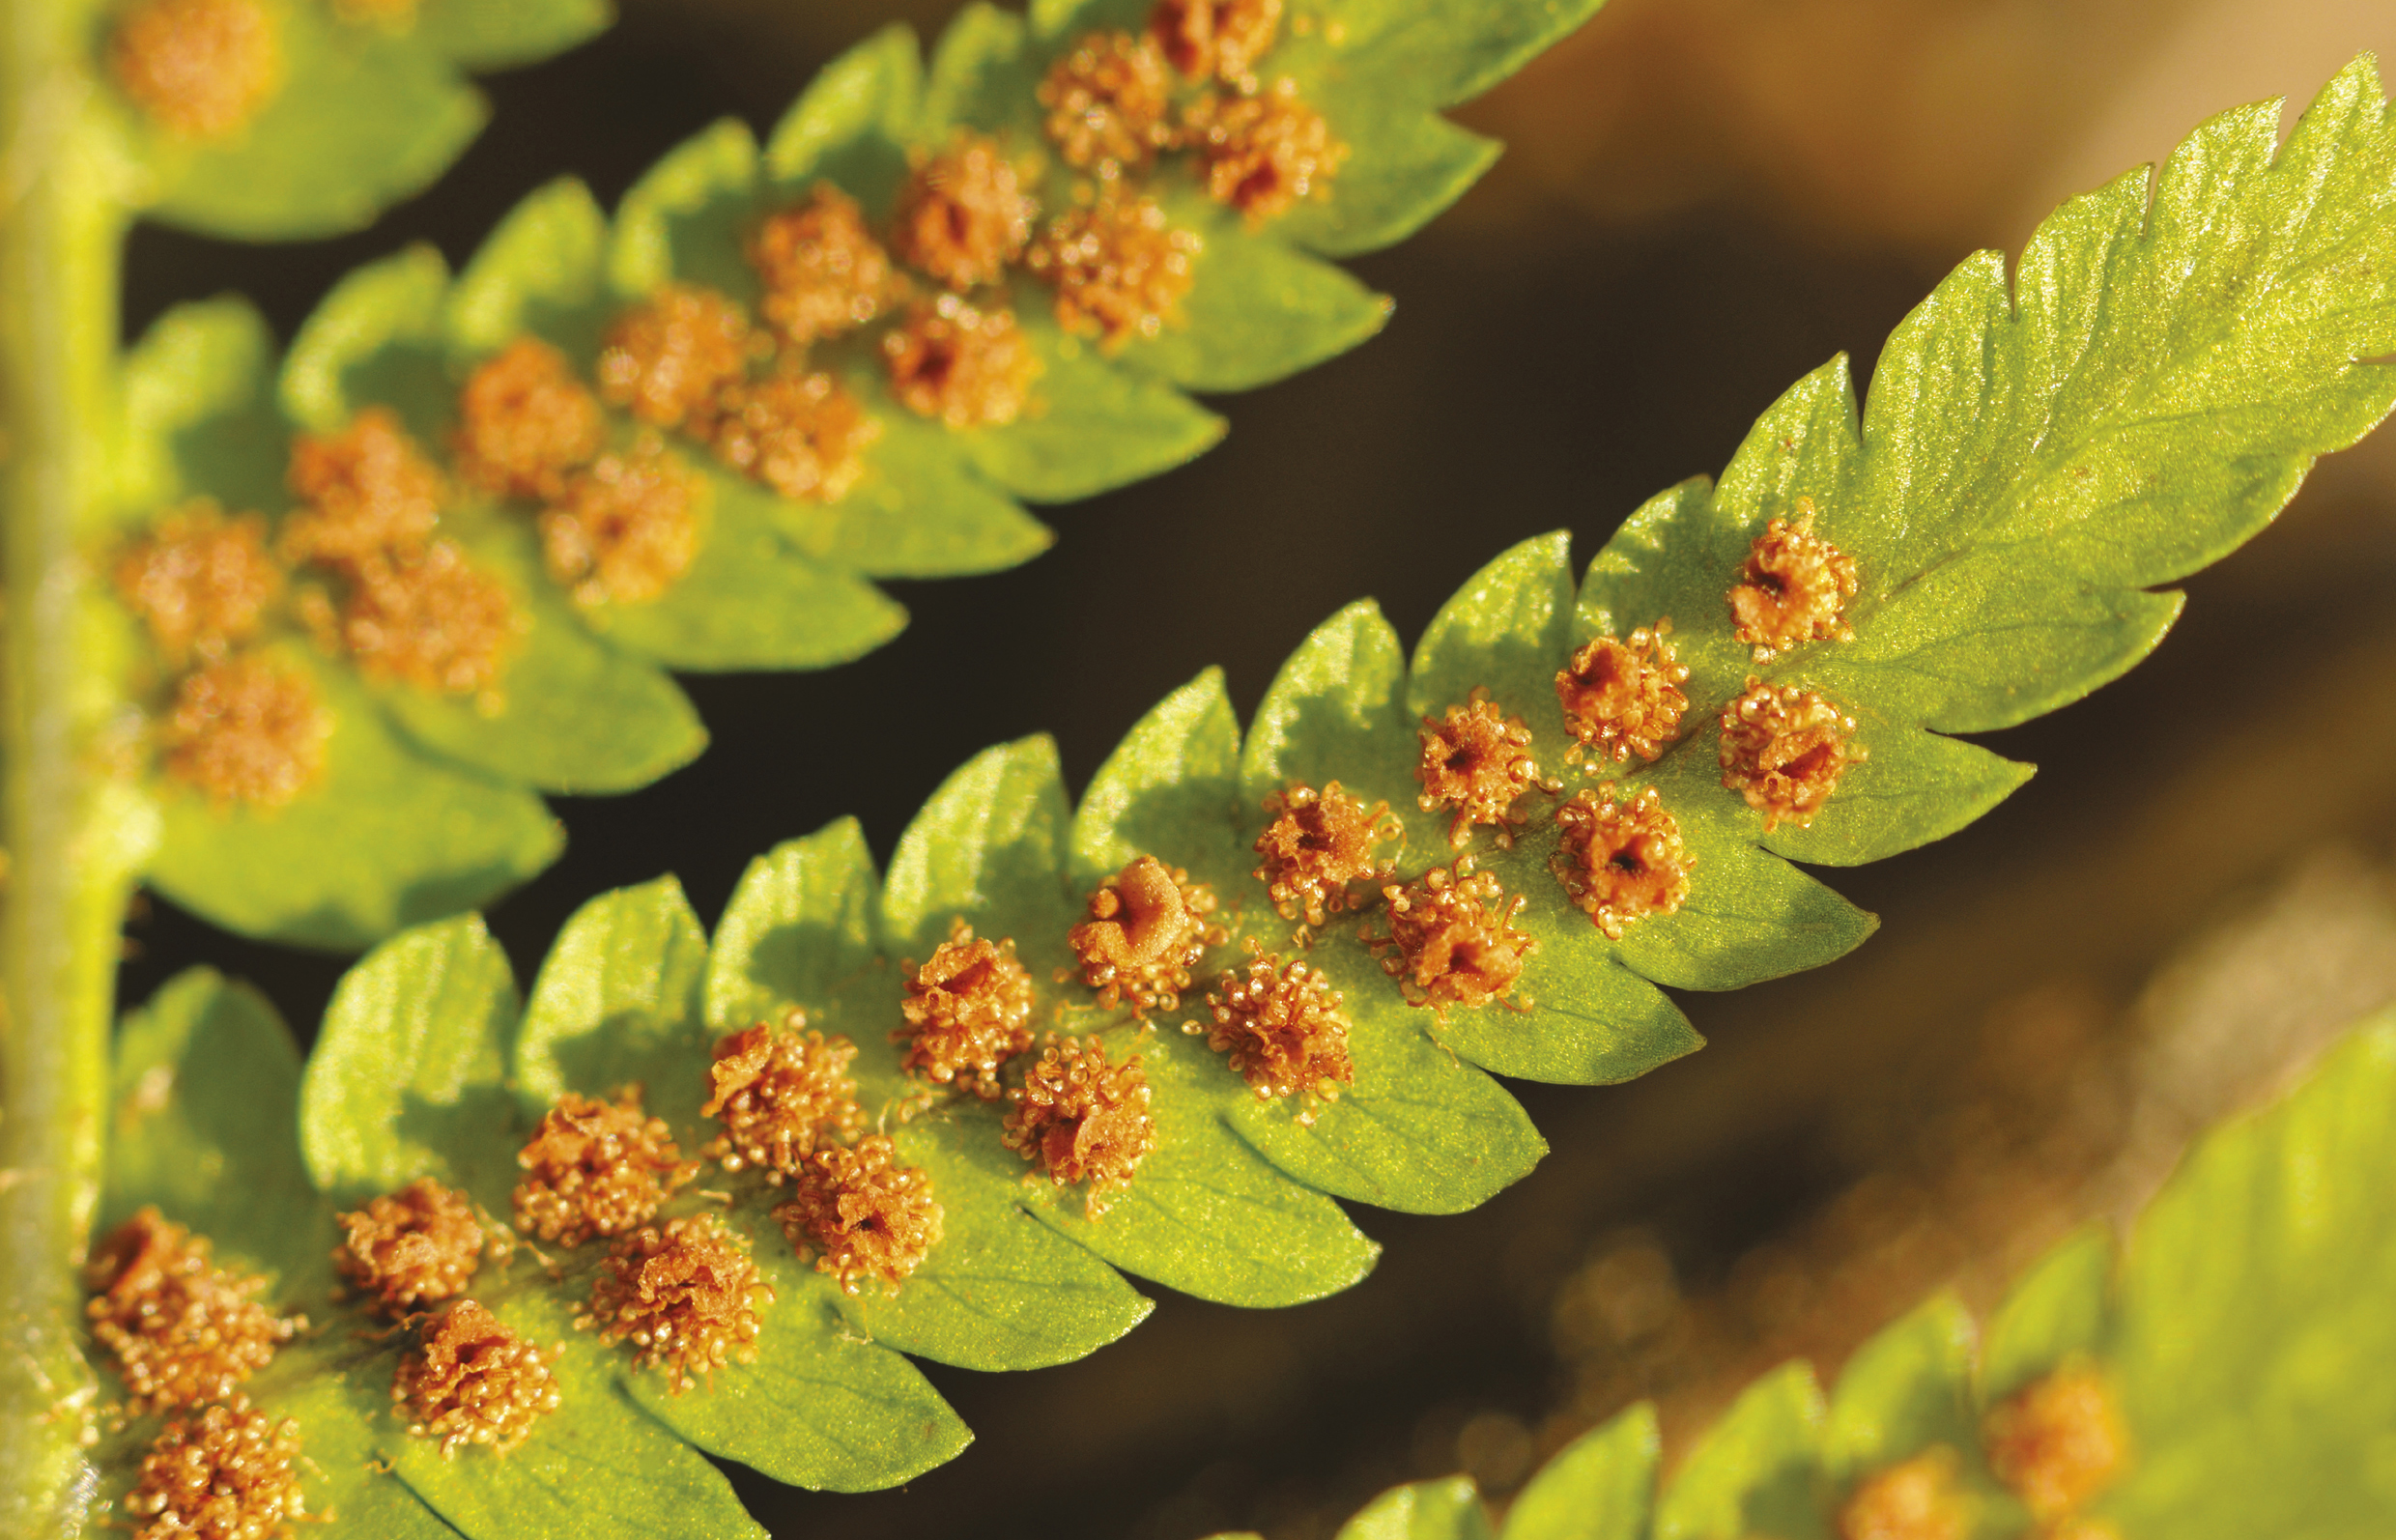
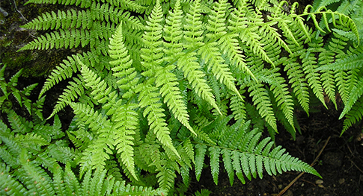
Sporenplanten (varens)
Varens hebben grote bladeren die bestaan uit kleine blaadjes aan een hoofdnerf
De sporen ontstaan in sporenhoopjes aan de onderzijde van de bladeren

Slide 14
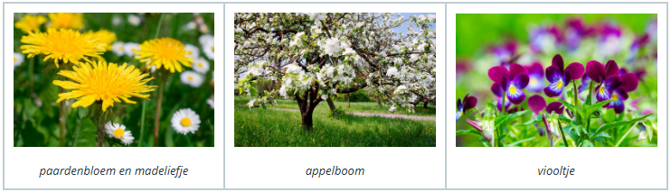
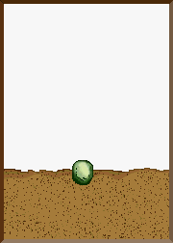
Zaadplanten
De meeste planten die je kent zijn zaadplanten, zoals..?
1. Organen van de plant
Zaadplanten hebben de 4 organen van een planten…
-
-
-
-
2. Voortplanting
Voorplanting vind plaats doormiddel van zaden, die ontstaan in de bloemen
Wortels
Stengels
Bladeren
Bloemen

Slide 15
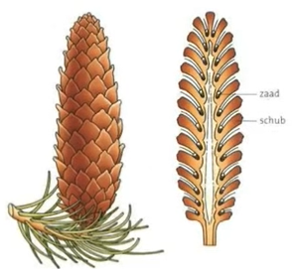
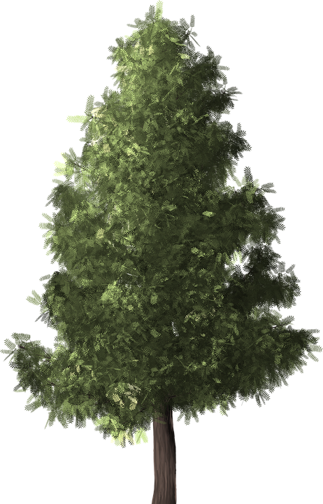

Bedektzadige planten
Zaden ‘onbedekt’ tussen schubben van de kegels.
Bladeren meestal naaldvormig.
Welke naaldbomen kennen we nog meer?
Fijnspar
Nordman-spar

Slide 16
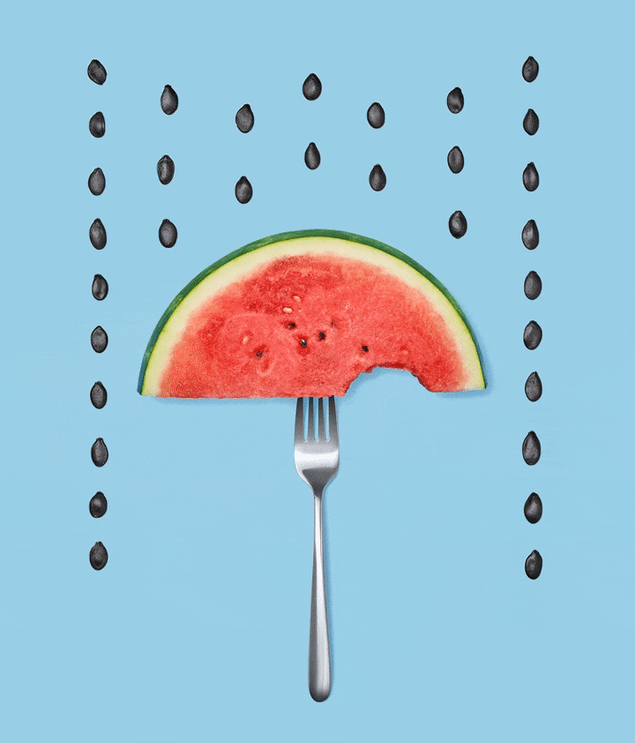
Naaktzadige planten

Slide 17
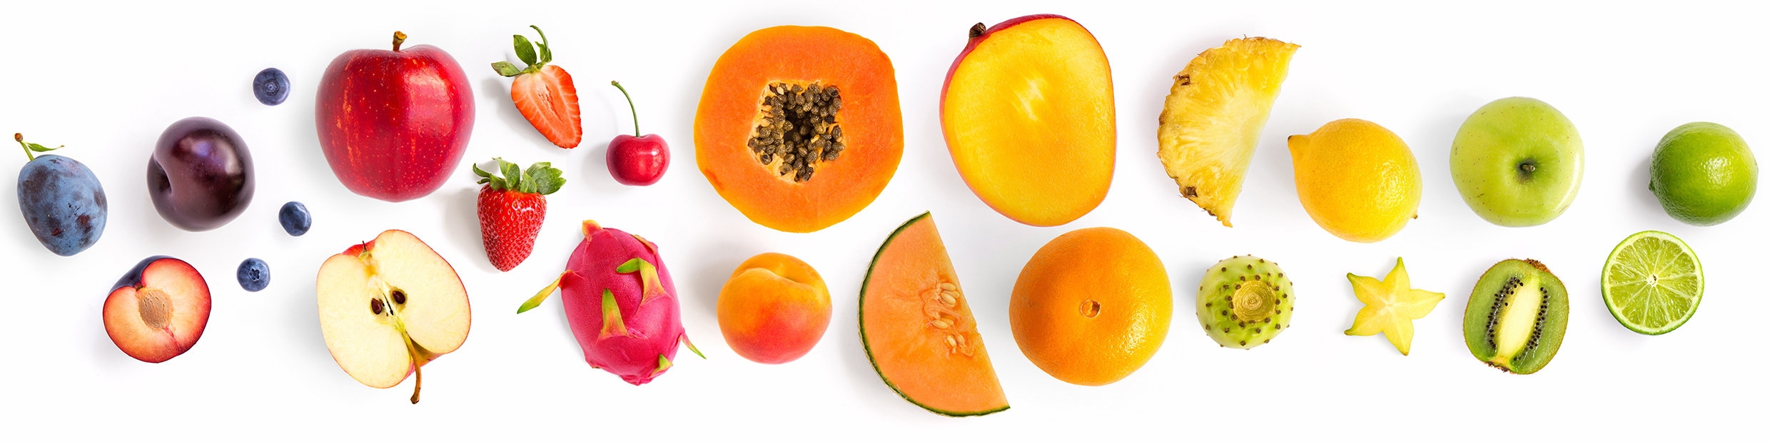
Vruchten met zaden

Slide 18
Leerdoelen
Je hebt geleerd…
1. Kenmerken en voorbeelden te noemen van sporenplanten en zaadplanten.

Slide 19
Samenvatting
Stam | Kenmerken | Voorbeelden

Slide 20
Huiswerk
Tijdens de les...
Zijn je samenvattingen in orde?
Voorbereiden thuis

